Slide 1


Kreoly

Slide 2

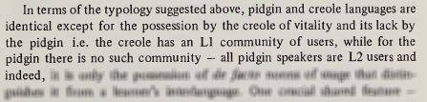
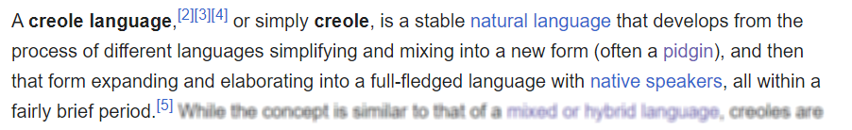
Kreoly
Co je to kreol(ština)?

Slide 3
Geneze kreolů
kreolizace
  nabytí L1 mluvčích
  rozšíření a rozvinutí (reanalýza)
  tradiční pojetí
    vznik z pidžinů
  širší pojetí
    vznik bez nutnosti pidžinu
    relexifikace substrátu
rozšířený pidžin (pidžinkreol)
  prošel rozšířením a rozvinutím,
  ale nemá L1 komunitu mluvčích
kreoloid (polokreol)
  rysově kreolopodobné jazyky zachovávající velkou část flexe

Slide 4
Vnitřní klasifikace kreolů
sociohistorická klasifikace
  podle okolností vzniku
    plantážní kreoly
    pevnostní kreoly
    maronské kreoly
    kreoly vzniknuvší z pidžinů
  podle místa vzniku
    endo- × exogenní kreoly
„genetická“ klasifikace
  podle super- (/ substrátu)
    založené na angličtině
    založené na francouzštině
    založené na němčině
    založené na španělštině
    založené na arabštině
    …

Slide 5
Lingvistická specifika kreolů
reanalýza jazykového systému
  redukce fonologického inventáře
    fonetická či fonémická ortografie
  reanalýza a zpravidelnění morfologie
    tendence k analytičnosti
    volitelnost značení gram. čísla
    absence shody
  primárně SVO
komplexní lexikon
  zpravidla absence stylistických vrstev
  reduplikace / ustálené opisné fráze
  absence sém. neprůhledných formací
  absence alomorfie / supletismu
sociolingvistické vlastnosti
  nízká prestiž
  L1

Slide 6

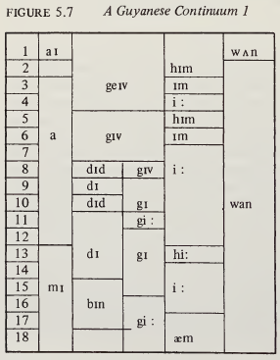

Dekreolizace
proces sbližování se superstrátem
dekreolizační kontinuum
  akrolekt (lokální standard)
  mezolekt
  bazilekt (kreol)

Slide 7
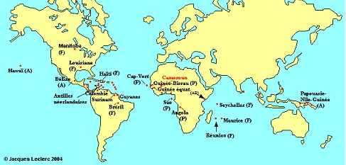
Distribuce kreolů
Notes:
Glottolog https://glottolog.org/resource/languoid/id/pidg1258

